Slide 1
Proyecto MAPEX: Mapa estratégico de Atención Farmacéutica al paciente externo
Resumen de las actividades realizadas en 2015
©2016 Ascendo Consulting Sanidad & Farma. Prohibida su revelación o reproducción sin autorización expresa del autor
www.ascendoconsulting.es

Slide 2
Índice
Objetivos del proyecto
Metodología
Fase 1
Fase 2
Fase 3
Próximos pasos

Slide 3
Objetivos
Metodología
Fase 1
Fase 2
Fase 3
Próximos pasos
Objetivo General
Elaborar, con una visión a largo plazo, un documento de consenso que defina las recomendaciones a considerar y las actuaciones a desarrollar para evolucionar el modelo de atención al paciente externo desde la Farmacia Hospitalaria (FH en adelante), en base a los retos presentes y futuros de estos pacientes y del sistema sanitario
Objetivos Específicos
Elaborar un documento de consenso que:
Defina las actuaciones a impulsar y desarrollar por parte de la SEFH en los niveles macro, meso y micro para establecer un marco que propicie y ponga en valor la contribución de la farmacia hospitalaria a la obtención medible de resultados en salud, particularmente en cuanto a las necesidades derivadas del incremento del número de pacientes externos.
Facilite al farmacéutico de hospital el desarrollo de su papel de manera excelente, evolucionando de manera que se anticipe a los retos que suponen las necesidades presentes y futuras de los pacientes externos.
Desarrollar modelos de actuación para patologías concretas estableciendo indicadores homogéneos y consensuados que permita medir los resultados en salud.
Diseñar un observatorio que permita hacer seguimiento del desarrollo de las iniciativas surgidas del proyecto así como de los resultados de salud obtenidos en la implantación de los modelos para patologías concretas, propiciando de esta manera la mejora continua.

Slide 4
Objetivos
Metodología
Fase 1
Fase 2
Fase 3
Próximos pasos
El proyecto se ha desarrollado en 3 Fases de trabajo
FASE 1
FASE 2
FASE 3
Identificación de las tendencias en el abordaje del paciente externo y ámbitos de impacto para la FH
Definición del papel futuro de la FH en la atención del paciente externo y actuaciones a emprender desde la FH
Desarrollo del modelo para patologías concretas
Enero – Julio 2015
Septiembre 2015 – Enero 2016
Retos que la FH debe afrontar en la atención del paciente externo y ámbitos de actuación
Documento de consenso sobre el papel futuro de la FH en la atención del paciente externo
Mapa Estratégico
Iniciativas a desarrollar
Mapa Estratégico para el abordaje de los pacientes de distintas patologías concreta desde la FH: herramientas, procesos y resultados
Iniciativas a emprender a nivel macro, meso y micro
Observatorio de resultados diseñado
Resultados

Slide 5
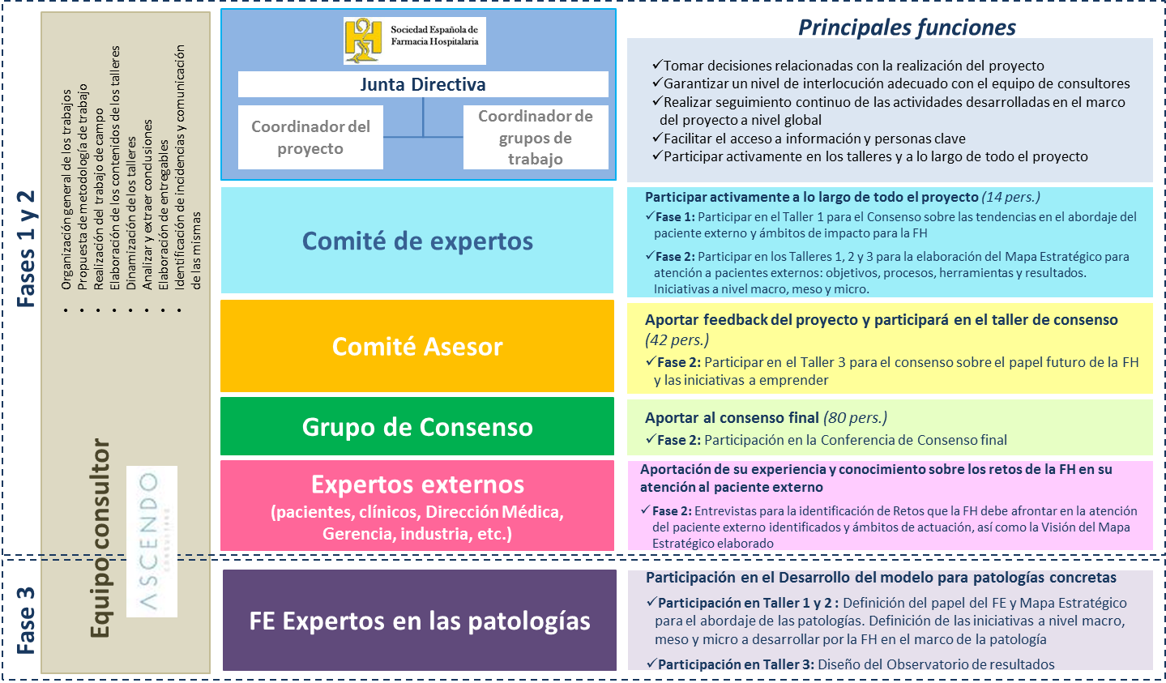
Objetivos
Metodología
Fase 1
Fase 2
Fase 3
Próximos pasos
Grupos de trabajo implicados en el Proyecto: El enfoque colaborativo ha sido un factor clave de éxito
Consultar el detalle de los Participantes del proyecto
Información disponible en la Web del proyecto MAPEX (http://sefh.es/mapex/index.php/documentación)

Slide 6
Objetivos
Metodología
Fase 1
Fase 2
Fase 3
Próximos pasos
En la Fase 1 se identificaron los retos que la FH debe afrontar en la atención del paciente externo y se definieron los ámbitos de actuación
Ámbitos del análisis Identificación de grandes tendencias
Retos y Oportunidades que debe afrontar la FH en la atención del paciente externo
El paciente del futuro
Atención integrada y continuidad asistencial
Papel de la industria farmacéutica
Educación al paciente: importancia de la prevención y gestión de la enfermedad y adherencia terapéutica
Calidad asistencial
Entrevistas a expertos
Estudio y análisis de documentación
Conocimiento del equipo consultor
Nuevos fármacos y enfermedades más relevantes en el futuro
Atención farmacéutica: nuevos modelos de atención farmacéutica
Optimización de recursos
Real World Evidence y Big Data
Modelos de gestión de continuidad asistencial y roles profesionales
Eficacia clínica
Procesos de adquisición y alternativas de financiación de medicamentos
TICs, TACs, y mHealth
Orientación a la necesidad
Medicina personalizada
Agilidad y Accesibilidad
Comité de Expertos integrado por 14 FE
Taller 1 para el consenso de las tendencias, identificación de los ámbitos de impacto en la FH y los retos que debe afrontar
Consultar el detalle de los resultados de la Fase 1:
Información disponible en la Web del proyecto MAPEX (http://sefh.es/mapex/index.php/documentación)

Slide 7
Objetivos
Metodología
Fase 1
Fase 2
Fase 3
Próximos pasos
En la Fase 2 se estableció el papel futuro de la FH en la atención del paciente externo, se elaboró Mapa Estratégico y se consensuaron las iniciativas a desarrollar
Talleres 2 y 3: Elaboración del Mapa Estratégico: Pilares, resultados y objetivos estratégicos
Taller 4: Definición y consenso de las iniciativas a nivel macro, meso y micro a emprender en el marco del papel del FE definido. Con la participación de distintos grupos de trabajo integrados por FE (Comité de Expertos y el Comité Asesor: 42 pers.)
Documento a consensuar con el colectivo de FE
Papel futuro de la FH en la atención del paciente externo
Mapa Estratégico de la FH para acometer su papel
Iniciativas a emprender a nivel Macro, Meso y Micro
Documento de consenso preliminar
Comité de Expertos integrado por 14 FE
Grupo de trabajo consenso Pilar 1
Grupo de trabajo consenso Pilar 2
Grupo de trabajo consenso Pilar 3
Entrevistas realizadas a expertos externos
Conferencia de Consenso: presentación Mapa Estratégico a un amplio número de FE (80 pers.), consenso y priorización de iniciativas
Documento final
El feedback obtenido se ha incorporado en los resultados del proyecto
Consultar el detalle de los resultados de la Fase 2:
Información disponible en la Web del proyecto MAPEX (http://sefh.es/mapex/index.php/documentación)

Slide 8
Objetivos
Metodología
Fase 1
Fase 2
Fase 3
Próximos pasos
En paralelo con el desarrollo de la Fase 3 se han realizado algunas de las iniciativas identificadas en la Fase 2
FASE 3
Detalle en la siguiente diapositiva
Desarrollo del modelo para las siguientes patologías:
Esclerosis Múltiple
Enfermedades autoinmunes
Enfermedades Oncohemato-lógicas
Patologías víricas (VHC/VIH)
Actividades desarrolladas en paralelo
Diseño y lanzamiento de encuesta que permita conocer el estado de partida de la farmacia hospitalaria en cuanto a los objetivos e iniciativas estratégicas establecidas en MAPEX (Iniciativa 3)
Creación de Grupos de Trabajo (liderados por el Dr. Ismael Escobar) para realizar las Iniciativas 2 y 4
2. Establecer las recomendaciones para garantizar la adecuada cobertura en términos de estructura, procesos y resultados en consultas externas en función del nivel de complejidad asistencial.
4. Redistribuir el tiempo y la carga asistencial de los diferentes profesionales implicados en la atención farmacéutica a pacientes externos para poder asignar responsable/s de planificación, seguimiento y evaluación de resultados, garantizando la consecución de los mismos.
Realización de sesiones para la difusión de los resultados de MAPEX en los Centros hospitalarios de toda la geografía
Consultar el detalle de los participantes en el diseño de la encuesta

Slide 9
Objetivos
Metodología
Fase 1
Fase 2
Fase 3
Próximos pasos
En la Fase 3, para cada patología se han realizado 2 talleres en los que el Comité de Expertos designado para cada patología ha aterrizado el Mapa estratégico a la casuística de cada enfermedad y ha establecido la hoja de ruta para implantar las iniciativas prioritarias a lo largo de 2016
Incorporación de comentarios finales
Preparación del taller
Realización del taller
Reflexión y análisis de las tendencias identificadas en la Fase 1 de Mapex en el ámbito de cada patología, y construcción del mapa estratégico MAPEX (pilares, resultados, objetivos e iniciativas estratégicas)
Debate y consenso de las implicaciones clave de las tendencias para cada patología y selección de los objetivos estratégicos prioritarios a trabajar a corto plazo
Incorporación del feedback del Comité de Expertos sobre el output del Taller 1
Taller 1
Preparación del taller
Realización del taller
Incorporación de comentarios finales
Selección de las iniciativas concretas, relevantes, a llevar a cabo en el ámbito de cada patología para cumplir los objetivos prioritarios
Debate y priorización (valorando su factibilidad), de las iniciativas seleccionadas
Diseño de la hoja de ruta que garantice la implantación de las iniciativas en el corto plazo.
Taller 2

Slide 10
Objetivos
Metodología
Fase 1
Fase 2
Fase 3
Próximos pasos
Los próximos pasos establecidos son…
Establecer mecanismos de coordinación y seguimiento.
Establecer equipos de trabajo por iniciativa.
Implementar las iniciativas de acuerdo a lo establecido en la Hoja de Ruta de las distintas patologías.
El plan detallado con los próximos pasos se comunicará a lo largo de Febrero de 2016

Slide 11
www.ascendoconsulting.es

